Slide 1
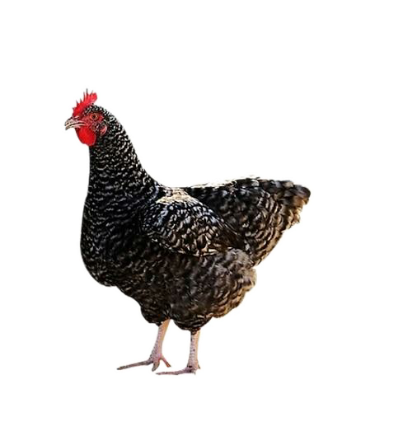
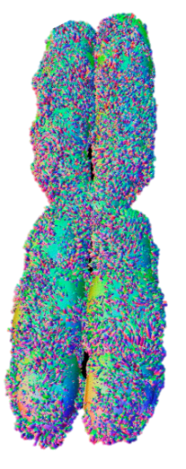
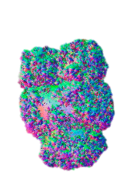
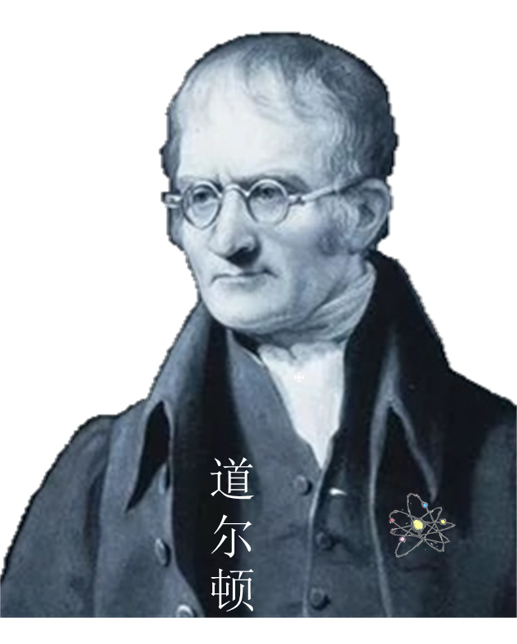
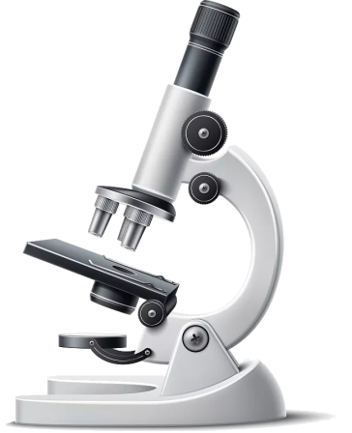
第3节 伴性遗传

Slide 2
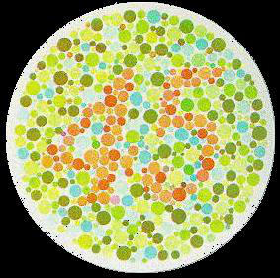
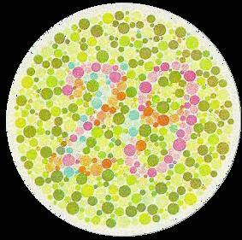
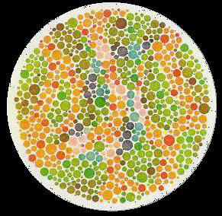
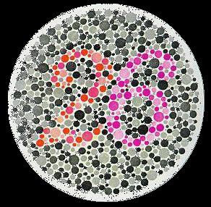
情景导入
正常人看到45，色盲患者看不到数字
正常人看到29，色盲患者看到数字70
正常人看不到数字，色盲患者看到5
正常为26，红色盲看到6，绿色盲看到2
色盲的分类（了解）
全色盲
红色盲
（第一色盲）
绿色盲
（第二色盲）
蓝黄色
（第三色盲）
全色弱
部分色弱

Slide 3

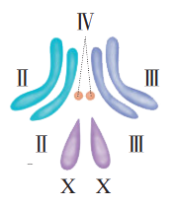
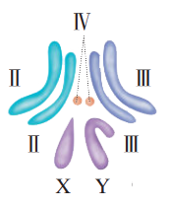

伴性遗传
若决定性状基因位于常染色体上，则遗传与性别无关。
1
概念：决定性状的基因位于性染色体上，在遗传上总是与性别相联系，这种现象叫伴性遗传。
注意：并非所有生物都有性染色体，只有雌雄异体（雌雄异株，植物如：杨、柳）的生物才有性染色体
例如：酵母菌，豌豆，玉米，水稻均没有性染色体
X染色体
Y染色体
人类性染色体
果蝇性染色体

Slide 4
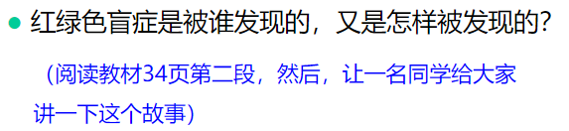

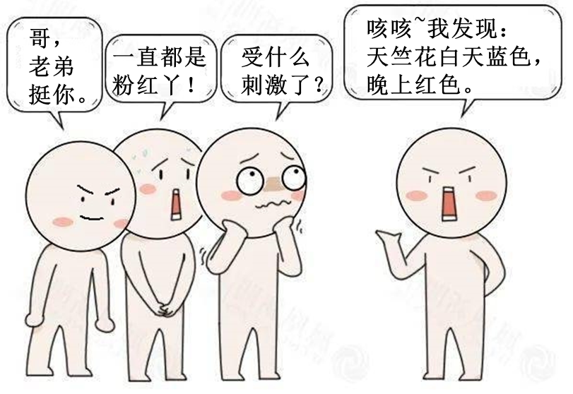


粉红色
夜晚：鲜红色
白天：天蓝色

Slide 5
人类红绿色盲
2
(伴X隐性遗传病)
探究活动一、根据P34道尔顿的发现红绿色盲故事，画出他家庭的遗传系谱图
(假如他还有个妹妹)
X^{B}Y
X^{B}X^{b}
X^{B}X^{B}
或X^{B}X^{b}
道尔顿
[探究]
X ^{b}Y
X ^{b}Y
X
隐
1.红绿色盲是____染色体上的____性遗传病。
2. 完成红绿色盲相关基因型。
性别 | 女(♀) |  |  | 男(♂)
表现型 | 正常 | 正常(携带者) | 色盲 | 正常 | 色盲
基因型
X^{B}X^{B}
X^{B}X^{b}
X^{b}X^{b}
X^{B}Y
X^{b}Y
有几种婚配方式？

Slide 6
人类红绿色盲
2
(伴X隐性遗传病)
6种婚配方式
无色盲
① X^{B}X^{B} × X^{B}Y →
② X^{B}X^{b} × X^{B}Y →
男：50%，女：0
③ X^{b}X^{b} × X^{B}Y →
男：100%，女：0
无色盲
④ X^{B}X^{B} × X^{b}Y →
⑤ X^{B}X^{b} × X^{b}Y →
男：50%，女：50%
⑥ X^{b}X^{b} × X^{b}Y →
都色盲

Slide 7
人类红绿色盲
2
(伴X隐性遗传病)
情景材料1：道尔顿与正常的女朋友结婚，生了一双正常的儿女。若干年后，道尔顿的女儿和儿子都长大了，可他发愁了，儿子娶个色盲女性，不过后来，女儿嫁给一个正常男性，他心理终于平衡了些。
探究活动二
1.根据上述材料写出道尔顿家族的遗传图解，并计算他的外孙、 外孙女和孙子、孙女的发病率分别是多少？
2.如果道尔顿的孙女与患病的外孙结婚，后代发病率是多少？

Slide 8
I
②
X^{B}X^{B}
X^{b}Y
道尔顿
③
④
II
X^{B}Y
X^{B}X^{b}
X^{b}X^{b}
X^{B}Y
III
⑤
X^{B}X^{B}
X^{B}X^{b}
X^{B}Y
X^{b}Y
X^{B}X^{b}
X^{b}Y
男→女
→男
IV
X^{B}X^{b}
X^{b}X^{b}
X^{B}Y
X^{b}Y
遗传特点：
（1）交叉遗传
（隔代遗传）
（2）男性患者多于女性患者

Slide 9
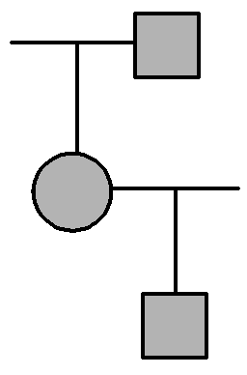
X^{B}X^{B}
②
X^{b}Y
I
II
③
④
X^{B}Y
X^{B}X^{b}
X^{B}Y
X^{b}X^{b}
III
女儿患病，父亲必患
母亲患病，儿子必患
⑤
X^{B}X^{B}
X^{B}X^{b}
X^{B}Y
X^{b}Y
X^{B}X^{b}
X^{b}Y
IV
X^{B}X^{b}
X^{b}X^{b}
X^{B}Y
X^{b}Y
遗传特点：
（1）交叉遗传
（隔代遗传）
（2）男性患者多于女性患者
（3）女患，则其父子必患（用于解题推定）

Slide 10
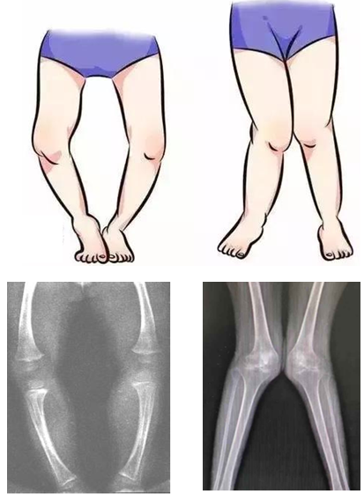
抗维生素D佝偻病
1
(伴X显性遗传病)
1.观察图片，说出患者的主要症状。
患者由于对磷、钙吸收不良而导致骨发育障碍。患者常表现为X型（或0型）腿、骨骼发育畸形（如鸡胸）、生长缓慢等症状。
2.致病基因： 染色体上的 性基因。
X
显
3.若致病基因用D表示，正基因用d表示，请写 出男性和女性的所有可能基因型及表现型。
性别 | 女性 |  |  | 男性
基因型
表 型
X^{D}X^{D}
X^{D}X^{d}
X^{d}X^{d}
X^{D}Y
X^{d}Y
患者
患者
(病症轻)
正常
患者
正常
抗维生素D佝偻病患者的腿骨X光片

Slide 11
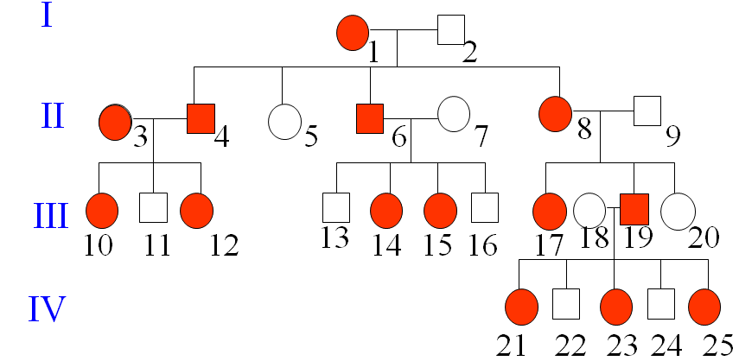
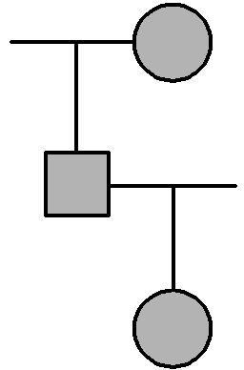
探究活动三、分析抗维生素D佝偻病系谱图,写出1、2、3、4、5、8、12的基因型 并总结遗传特点。
X^{D}X^{d}
X^{d}Y
儿子患病，母亲必患
X^{D}X^{d}
X^{D}Y
X^{d}X^{d}
X^{D}X^{d}
X^{D}X—
父亲患病，女儿必患
遗传特点：
（1）世代相传（代代有患者）
（2）女性患者多于男性患者
（3）男患，其母女必患

Slide 12
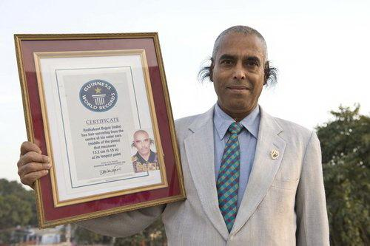
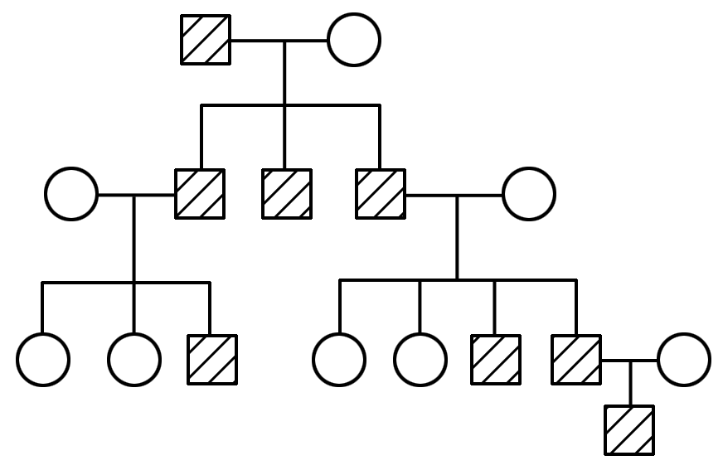
伴Y染色体遗传病—外耳道多毛症
2
下面为人类外耳道多毛症患者的遗传系谱图，请据图归纳：
印度男子耳毛长25厘米，获吉尼斯世界纪录
致病基因只位于 染色体上，无显隐性之分，患者后代
中 全为患者， 全为正常。简记为“男全 ，女全 ”。
Y
男性
女性
病
正

Slide 13
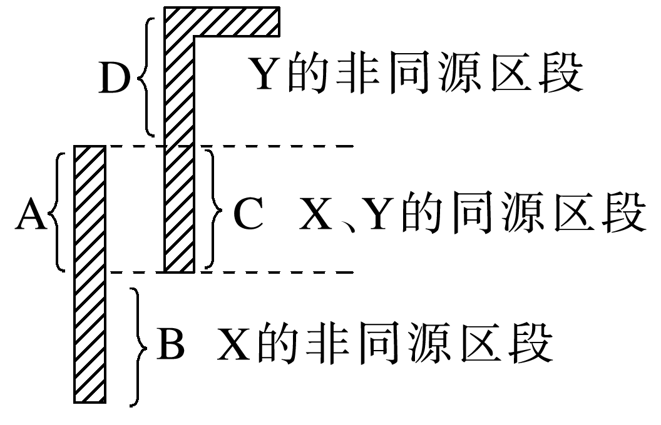
核心探讨
位于性染色体上的基因的遗传特点
人体内的X、Y是一对特殊的同源染色体，X和Y染色体都有一部分与对方不同源，但也有一部分是同源的，如图所示。请分析回答下列问题：
(1)某种遗传病是由位于B区段的隐性基因控制的，具有该病的女性和正常男性婚配，后代男孩、女孩的发病情况分别是怎样的？
提示 男孩都是患者，女孩都正常(携带者)。

Slide 14
核心探讨
(2)抗维生素D佝偻病的基因位于哪个区段？
提示 B区段。
(3)一对等位基因(A、a)在X、Y染色体的同源区段，那么相关的基因型有几种，分别有哪些？这对基因的遗传与性别有关联吗？请设计一组实验说明。
提示 共七种：X^{A}X^{A}、X^{A}Xª、XªXª、X^{A}Y^{A}、X^{A}Yª、XªY^{A}、XªYª。有。如基因型为XªXª与X^{A}Yª的两人婚配后，后代中女性都表现为显性性状，男性都表现为隐性性状。
(4)男性体细胞中X及Y染色体的来源和传递各有何特点？
提示 男性体细胞中的一对性染色体是XY，X染色体来自母亲，Y染色体来自父亲，向下一代传递时，X染色体只能传给女儿，Y染色体只能传给儿子。

Slide 15
伴性遗传小结
特点一：男患者远多于女患者
特点二：男性患者的基因只能从母亲那里传来，以后只能传给女儿；一般隔代遗传
特点三：女病父子病，男正母女正
色盲
伴X隐性遗传
伴X遗传
血友病
伴X显性遗传
抗维生素D佝偻症
伴性遗传
1.患者中女性多于男性
2.世代连续性（代代有患者）
3.男性患病的母亲和女儿都患病
（男病母女病，女正父子正）
伴Y遗传
外耳道多毛症
特点：父传子，子传孙，传男不传女

Slide 16

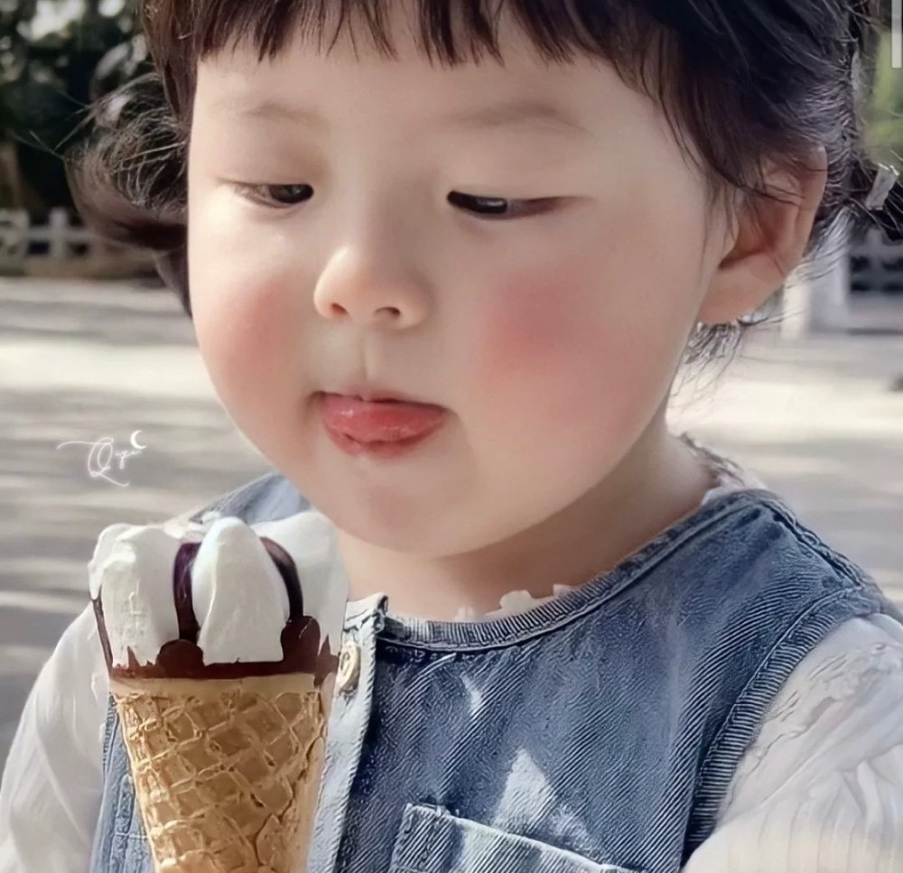
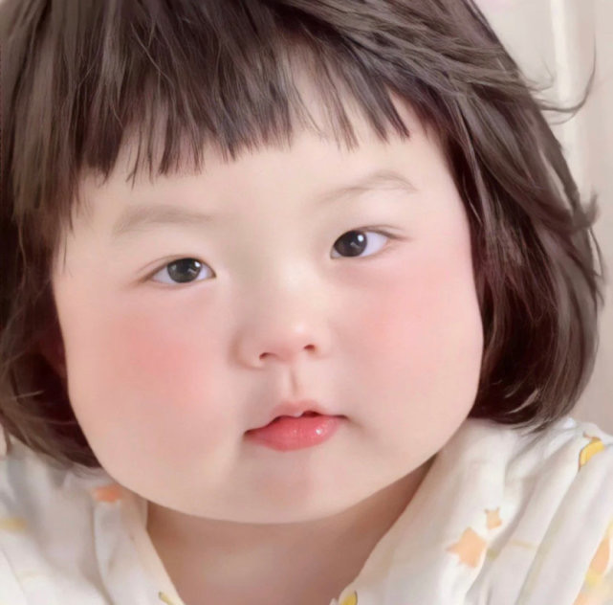
医学实践,指导优生
1
根据伴性遗传的规律，可以推算后代的患病概率，从而指导优生

Slide 17
医学实践,指导优生
1
有一对新婚夫妇，丈夫为抗维生素D佝偻病患者，妻子正常，当他们就如何优生向你进行遗传咨询时，你建议他们生男孩还是生女孩？
正常女性
患病男性
亲代
X^{D}Y
X^{d}X^{d}
X^{D}
Y
配子
X^{d}
X^{D}X^{d}
X^{d}Y
子代
患病女性
正常男性

Slide 18
医学实践,指导优生
1
如果你是医生，请给他们一些建议：
婚配实例 | 生育建议及原因分析
男性正常×女性色盲 | 生 ；原因：_______________________
男性色盲×女性正常(纯合) | 生 ；原因：_______________________
男性正常×女性携带者 | 生 ；原因：_______________________
女孩
该夫妇所生男孩均患色盲
男女都可
该夫妇所生男女均正常
女孩
所生男孩为色盲的概率为1/2

Slide 19
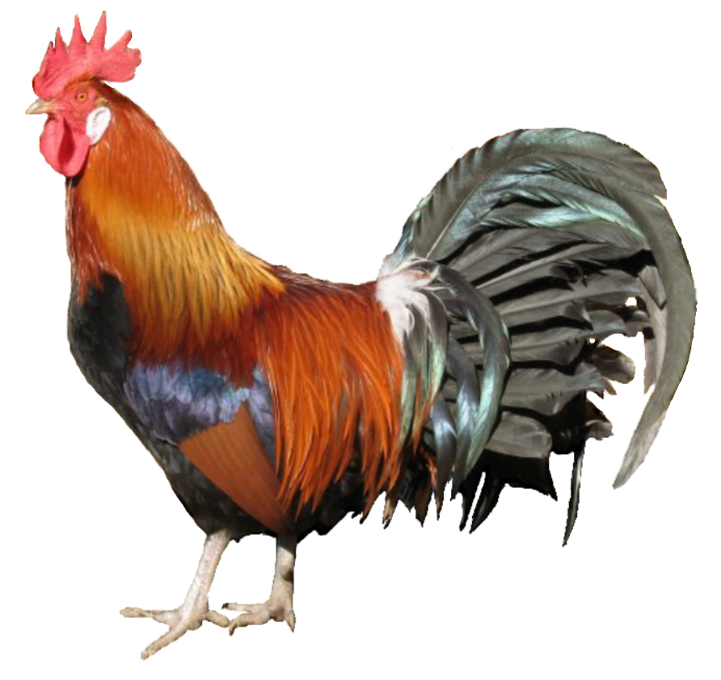
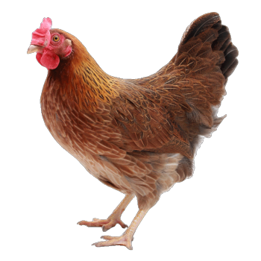
生产实践,指导育种
2
鸡性别决定方式为ZW型,分辨早期雏鸡的性别，尽早分离公鸡和母鸡,从而提高生产效益。

Slide 20
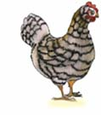
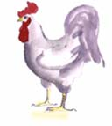
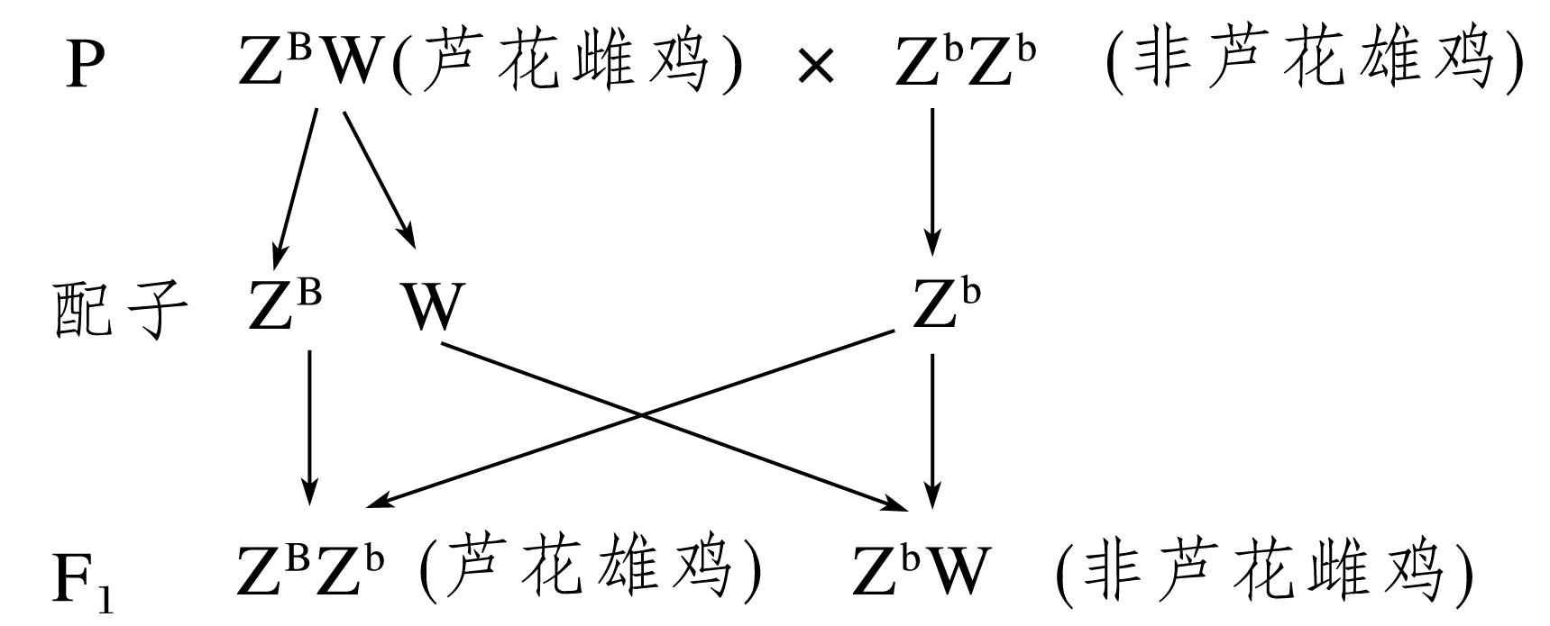
生产实践,指导育种
2
探究活动四、已知控制鸡的羽毛有横斑条纹的基因只位于Z染色体上，且芦花(B)对非芦花(b)为显性，请设计选育“非芦花雌鸡”的遗传杂交实验,并写出遗传图解。
①选择亲本： 。
②请写出遗传图解。
选择非芦花雄鸡和芦花雌鸡杂交
③选择子代:从F₁中选择表现型为非芦花的个体保留。

Slide 21


Slide 22
探究活动五、鸡的性别决定方式是ZW型，有的会出现性反转，如“牝鸡司晨”现象是性反转的典型例子，一只母鸡原本能产蛋，后来突然停止产蛋出现打鸣、羽毛艳丽等雄性鸡的表征，研究表明鸡的性染色体没有改变，只是性器官发生了改变。
已知芦花鸡（B）对非芦花鸡（b）为显性，位于Z染色体上，ww基因型的胚胎致死。现有一只非芦花雄鸡和正常雌鸡中有芦花鸡和非芦花鸡多只，请设计实验证明这只雄鸡是否为性反转雄鸡，写出实验思路并预测实验结果。
实验思路：
让这只非芦花雄鸡与多只芦花雌鸡杂交，观察并统计子代性状及比例
预测结果：
若子代芦花鸡比非芦花鸡比例为1:1，则为非性反转雄鸡。
若子代芦花鸡比非芦花鸡比例为2:1，则为性反转雄鸡。

Slide 23
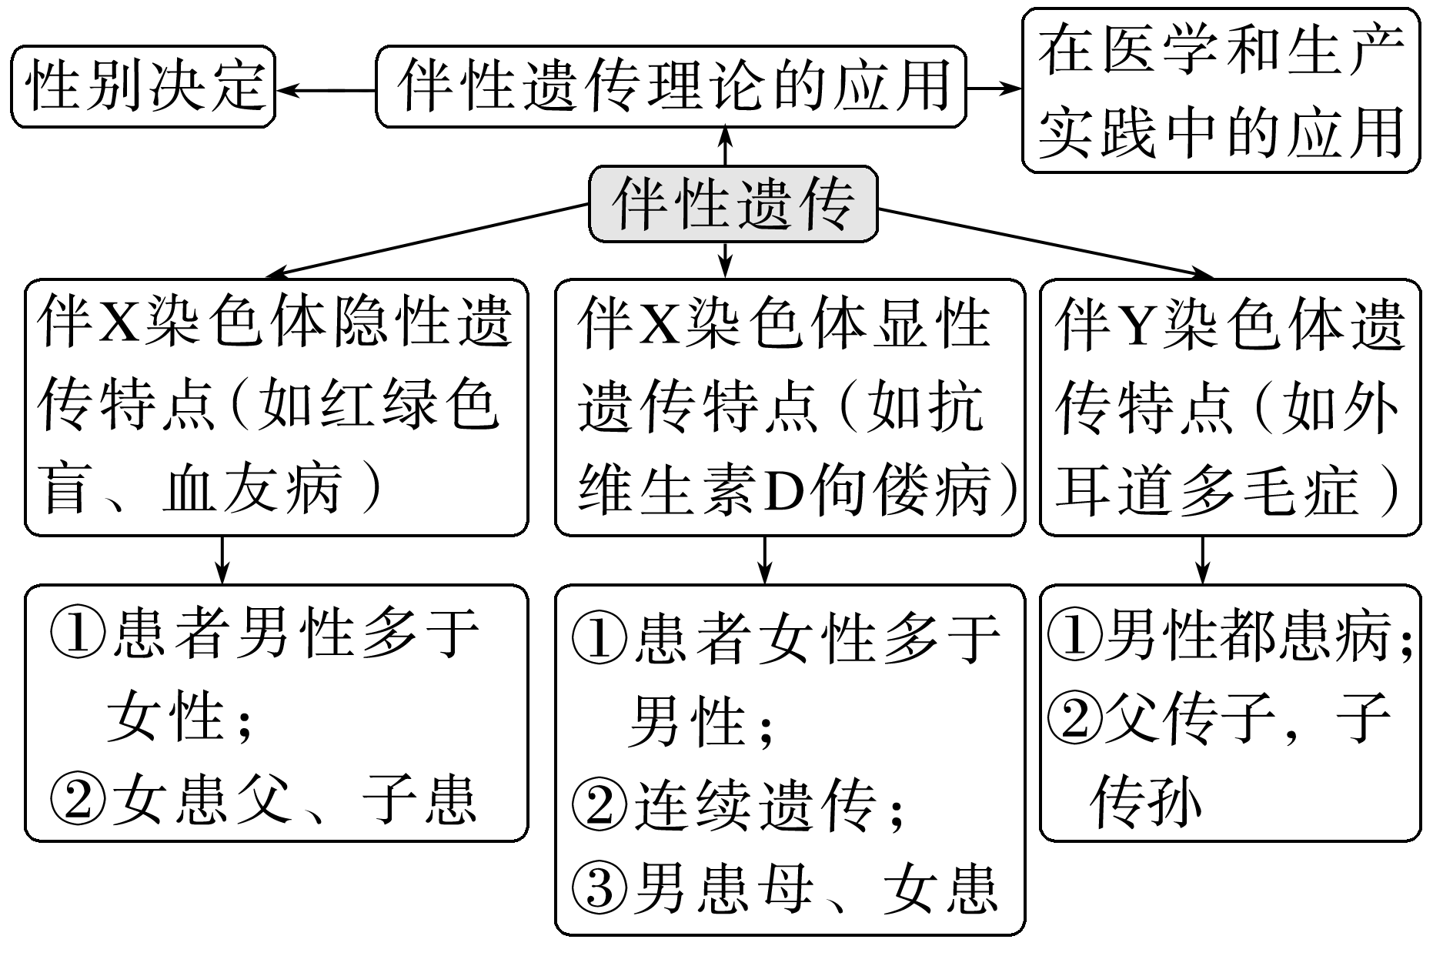
课堂小结

Slide 24
7.家蚕的性别决定为ZW型(雄性的性染色体为ZZ，雌性的性染色体为ZW)。正常家蚕幼虫的皮肤不透明，由显性基因A控制，“油蚕”幼虫的皮肤透明，由隐性基因a控制，位于Z染色体上。以下杂交组合方案中，能在幼虫时期根据皮肤特征，区分其后代幼虫雌雄的是
A.Z^{A}Z^{A}×Z^{A}W B.Z^{A}Z^{A}×ZªW
C.Z^{A}Zª×Z^{A}W D.ZªZª×Z^{A}W
√

Slide 25
8.结合表格分析，下列相关叙述正确的是
比较生物 | 性别决定类型 | 相对性状及基因所在位置
果蝇 | XY型：XX(♀)，XY(♂) | 红眼(W)、白眼(w)，X染色体上
鸡 | ZW型：ZZ(♂)、ZW(♀) | 芦花(B)、非芦花(b)，Z染色体上
A.红眼雌果蝇与白眼雄果蝇杂交，子代中雌果蝇均为红眼，雄果蝇均为白眼
B.白眼雌果蝇与红眼雄果蝇杂交，子代中雌果蝇均为白眼，雄果蝇均为红眼
C.芦花公鸡与非芦花母鸡交配，子代中公鸡均为非芦花，母鸡均为芦花
D.芦花母鸡与非芦花公鸡交配，子代中公鸡均为芦花，母鸡均为非芦花
√

Slide 26
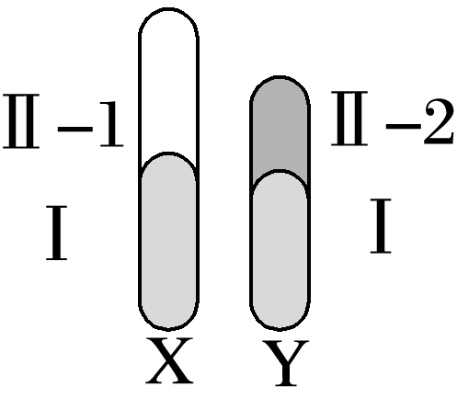
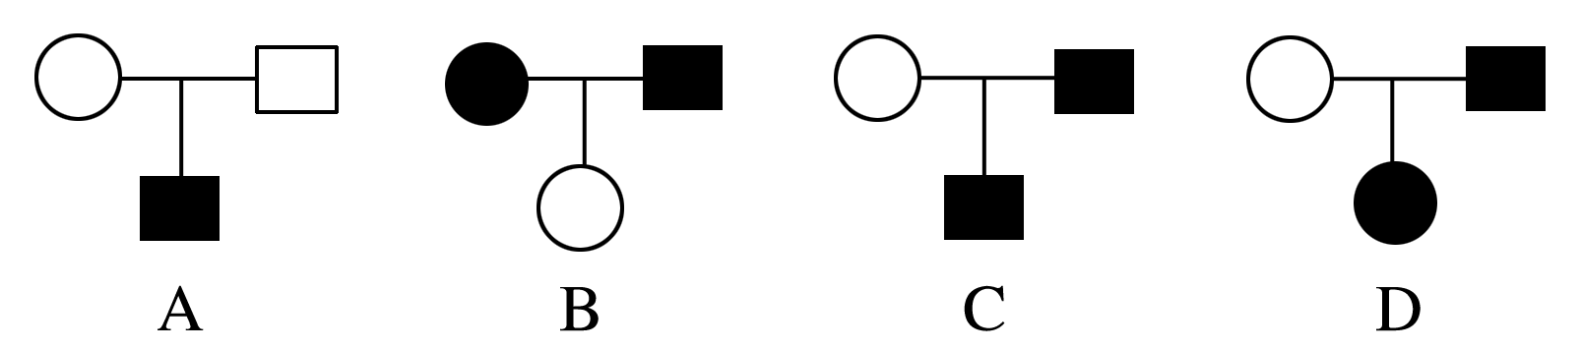
9.人类性染色体X、Y有一部分是同源的(右图中Ⅰ片段)，另一部分是非同源的。下面的遗传系谱图中(●■分别代表患病女性和患病男性)致病基因不可能位于图中Ⅱ－1片段的是
√

